Slide 1
Translation d’adresse

Slide 2
Répartition des adresses
Le problème de la répartition des adresses IP dans le réseau doit être résolu avec comme objectifs :
  de rendre le réseau aussi lisible que possible (facilité de maintenance et modifications)
  s’accommoder de la pénurie des adresses IP publiques
  participer à la sécurité

Slide 3
Répartition des adresses
Les outils utilisés pour faire les choix de répartition des adresses sont :
  la translation d’adresses (Network Address Translation NAT) et translation de ports (Port Address Translation PAT)
  le protocole DHCP
Ces outils permettent d’organiser le réseau pour qu’un minimum d’adresses publiques soit utilisées, ce qui est :
  bon pour la sécurité
  satisfaisant dans le contexte de pénurie d’adresses

Slide 4
Répartition des adresses
Classes d’adresses privées (RFC1918)
  Classe A: de 10.0.0.0 à 10.255.255.255
  Classe B: de 172.16.0.0 à 172.31.255.255
  Classe C: de 192.168.0.0 à 192.168.0.255
Concept équivalent en IPv6

Slide 5
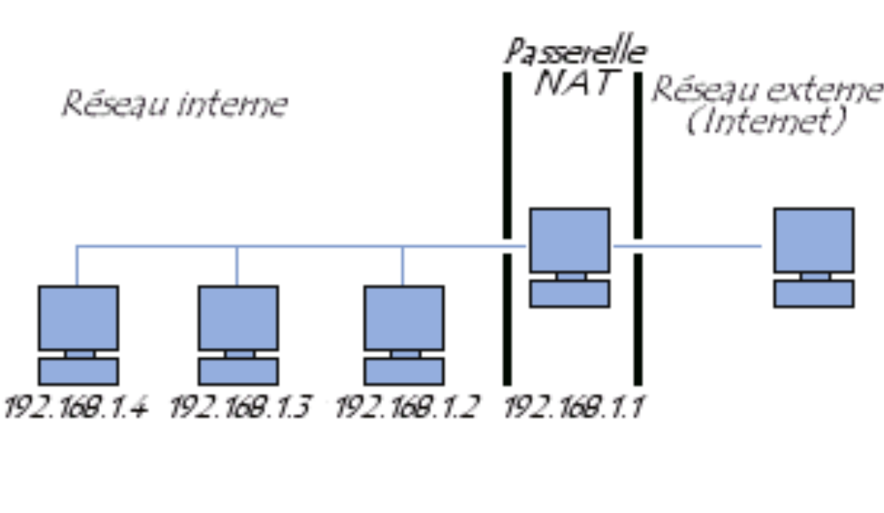
Translation d’adresse
Le NAT permet d’attribuer des adresses privées aux machines internes du réseau, et cependant de leur permettre d’accéder à Internet

Slide 6
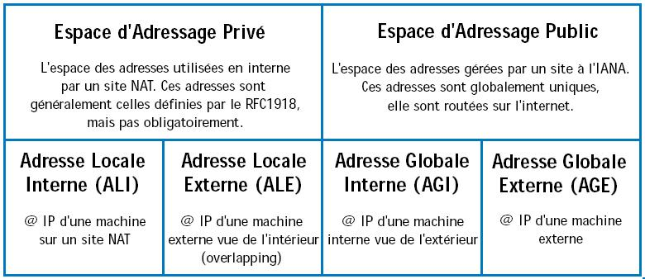
Translation d’adresse
Fonctionnement

Slide 7
NAT Pur
On utilise dans ce cas autant d’adresses publiques qu’il y a d’adresses privées
Cette technique n’est jamais utilisée sous cette forme, elle est montrée ici pour expliquer le fonctionnement
On parle aussi dans ce cas de NAT statique

Slide 8
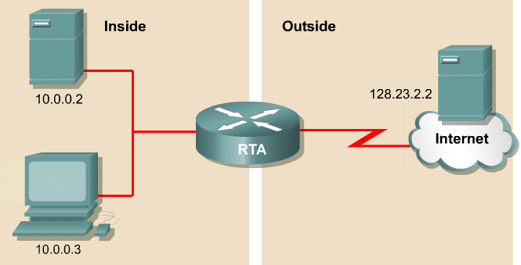
NAT Pur
4
2
AD : 10.0.0.3
AS : 200.0.0.3
AS : 10.0.0.3
AD : 200.0.0.3
1
3
Table de translation
… …
10.0.0.1 200.0.0.1
10.0.0.2 200.0.0.2
10.0.0.3 200.0.0.3
10.0.0.4 200.0.0.4
… …

Slide 9
NAT Pur
Une machine locale envoie un paquet avec comme adresse source son adresse privée
Le routeur chargé de la translation fait correspondre à chaque adresse privée, une adresse publique. Il envoie vers l’extérieur le paquet IP en changeant l’adresse source privée par son correspondant publique
Le destinataire reçoit un paquet IP dont il pense qu’il vient d’une machine ayant une adresse publique et va donc y répondre
Le routeur reçoit la réponse, fait la correspondance dans le sens adresse publique – adresse privée et retransmet le paquet modifié à la bonne machine interne

Slide 10
NAT et PAT
Il est illusoire de chercher à faire correspondre une adresse publique à chaque adresse privée
Il faut combiner le NAT et le PAT pour utiliser en sortie un nombre d’adresses IP publiques largement inférieur au nombre des adresses privées à translater
La translation se fait à la fois sur l’adresse IP
et le numéro de port

Slide 11
NAT et PAT
Dans le cas de la translation vers une seule adresse IP en sortie, on parle de PAT pur
Dans le cas de la translation vers plusieurs adresses en sortie (mais quand même beaucoup moins nombreuses que les adresses internes), on parle de NAT dynamique

Slide 12
PAT Pur
Dans le cas du PAT pur, toutes les adresses privées sont translatées vers une seule adresse publique
Le routeur retrouvera la bonne adresse privée grâce au numéro de port TCP

Slide 13
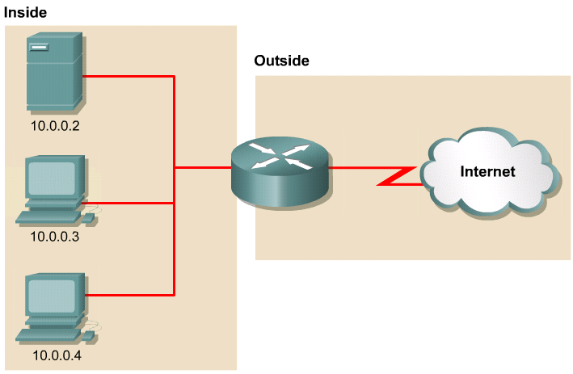
PAT Pur
4
2
AD : 10.0.0.3:1031
AS : 200.0.0.1:1522
1
AS : 10.0.0.3:1031
AD : 200.0.0.1:1522
3
Table de translation
10.0.0.1:1441 200.0.0.1:1518
10.0.0.2:3712 200.0.0.1:1519
10.0.0.3:1030 200.0.0.1:1520
10.0.0.4:1714 200.0.0.1:1521
10.0.0.3:1031 200.0.0.1:1522
… …
2

Slide 14
PAT Pur
Une machine locale envoie un paquet IP en mettant son adresse privée comme source et en utilisant un certain numéro de port TCP
Le routeur local crée une ligne de plus dans sa table de translation, dans laquelle il inscrit :
  l’adresse privée source avec le numéro de port TCP utilisé par l’utilisateur interne
  l’adresse publique et le numéro de port qu’il utilise pour translater
Le serveur distant répond au routeur sans se rendre compte de quoi que ce soit
Le routeur procède à la translation inverse en cherchant la bonne entrée dans sa table de translation

Slide 15
NAT et PAT
Dans le cas général, on utilise plusieurs adresses publiques en sortie, mais elles sont toujours beaucoup moins nombreuses que les adresses privées internes
Le routeur applique un algorithme pour répartir les adresses et choisir les numéros de ports qu’il utilise

Slide 16
NAT et PAT
4
2
AD : 10.0.0.3:1031
AS : 200.0.0.1:1522
1
AS : 10.0.0.3:1031
AD : 200.0.0.1:1522
3
Table de translation
10.0.0.1:1441 200.0.0.1:1518
10.0.0.2:3712 200.0.0.2:2512
10.0.0.3:1030 200.0.0.2:2513
10.0.0.4:1714 200.0.0.3:7421
10.0.0.3:1031 200.0.0.4:6665
… …
N
adresses possibles
2
n (<N)
adresses possibles
RE16

Slide 17
Serveurs publics
Le NAT peut aussi être utilisé pour des serveurs publics
Un administrateur peut faire le choix de donner des adresses privées à ses serveurs publics
Il doit alors installer une translation statique pour les rendre visibles depuis l’Internet
La translation peut alors être vue comme un autre niveau de filtrage, en plus des ACLs, dans le sens où, les paquets qui ne peuvent être translatés sont tout simplement ignorés

Slide 18
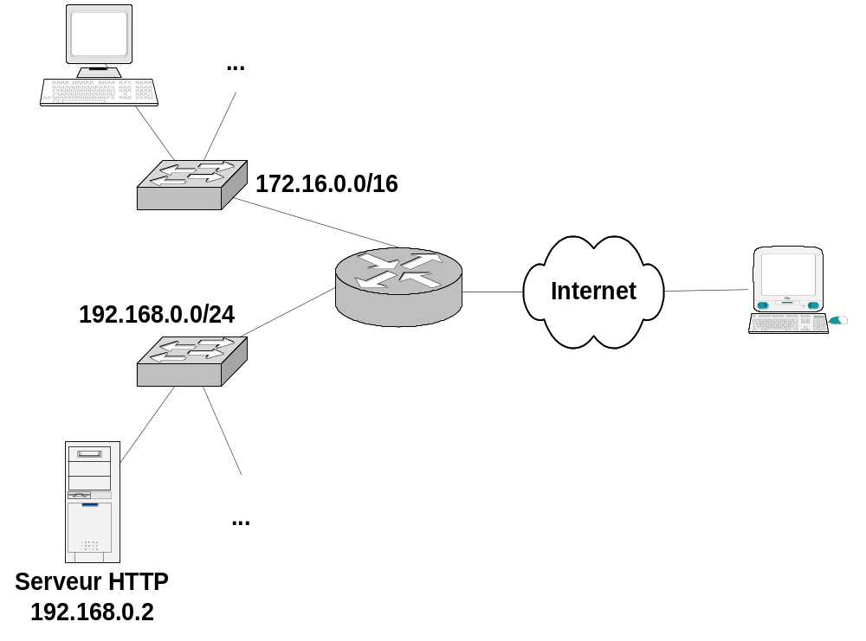
Serveurs publics
Table de translation des utilisateurs
172.16.0.14:1441 193.50.230.241:1518
172.16.10.2:3712 193.50.230.241:1519
172.16.0.3:1030 193.50.230.241:1520
172.16.0.3:1714 193.50.230.241:1521
172.16.11.58:1031 193.50.230.241:1522
… …
Table de translation des serveurs
… …
192.168.0.2:80 193.50.230.241:80
… …

Slide 19
Translation du DNS
Le serveur DNS pose un problème particulier pour la translation
En effet, le DNS est utilisé à la fois :
  par les postes internes pour lesquels les serveurs publics doivent être visibles par leur @IP privée
  et par les utilisateurs externes pour lesquels les serveurs publics doivent être visibles par leur @IP publique
Cela signifie que le DNS doit fournir des réponses différentes, en fonction de l’origine de la requête !
Certains administrateurs choisissent d’installer deux DNS pour le même domaine :
  un pour les utilisateurs internes
  un autre pour les utilisateurs externes

Slide 20
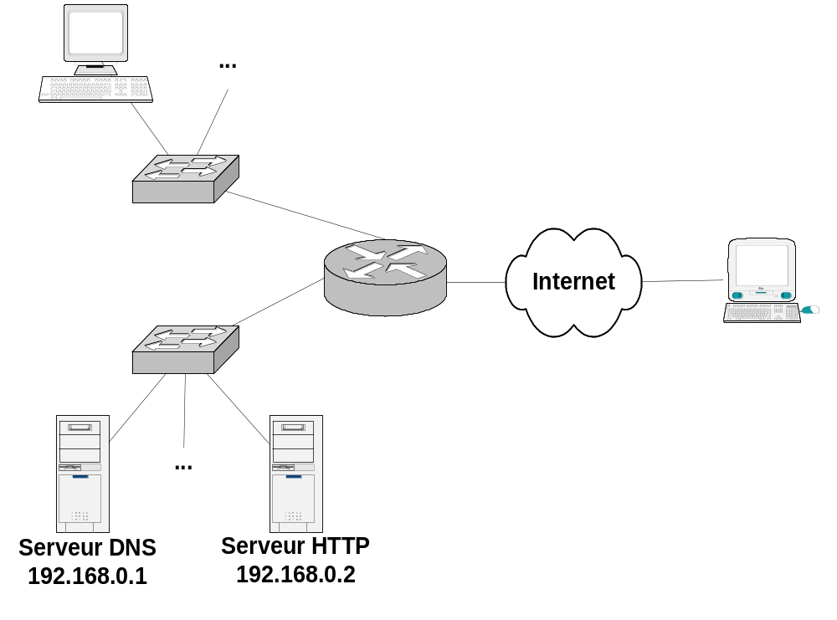
Translation du DNS
Table de translation des serveurs
…
192.168.0.1:53 193.50.230.241:53
192.168.0.2:80 193.50.230.241:80
… …
Connu du DNS demandeur
1
AD : 193.50.230.241:53
2
AD : 192.168.0.1:53
dns : www.ufr-st.fr ?
dns : www.ufr-st.fr ?
AS : 193.50.230.241
3
4
www.ufr-st.fr : 193.50.230.241
AS : 192.168.0.1:53
www.ufr-st.fr : 193.50.230.241

Slide 21
Translation du DNS
Connu par les paramètres TCP/IP
AD : 192.168.0.1:53
1
dns : www.ufr-st.fr ?
2
AS : 192.168.0.1:53
www.udr-st.fr : 192.168.0.2

Slide 22
Translation du DNS
Certains firewall sont capables de changer les adresses IP contenues dans les réponses DNS !
Dans ce cas il n’est pas utile d’en installer deux
Cette technique est aussi utile pour d’autres protocoles
Elle est nécessaire pour tous les protocoles qui transportent des adresses IP comme argument

Slide 23
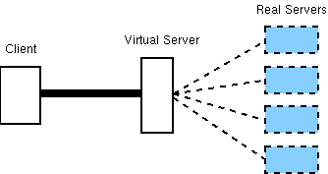
NAT et équilibrage de charge
Le NAT peut permettre l’équilibrage de charge entres plusieurs serveurs
Grâce au NAT, les clients voient un seul serveur, alors que physiquement, plusieurs se partagent le travail
Grâce au NAT

Slide 24
NAT et équilibrage de charge
Le client se connecte en utilisant toujours la même adresse IP, celle donnée par le DNS
Le translateur à l’entrée du réseau des serveurs translate l’@IP destination de la requête vers l’adresse de l’un des serveurs physiques
Le choix du serveur physique repose sur un algorithme d’équilibrage de charge exécuté par le translateur
Ainsi le translateur doit :
  Suivre les sessions TCP pour diriger les bon,s paquets vers les bons serveurs
  Mesurer la charge sur chaque serveur (en comptant les paquets par exemple)
  Décider de la translation vers le serveur le moins chargé

Slide 25
NAT et serveurs de secours
Comme pour l’équilibrage de charge, le translateur peut « cacher » plusieurs serveurs physiques derrière un serveur « virtuel »
Cela permet la redondance des serveurs et donc une meilleure disponibilité

Slide 26
Translation d’adresse
Les paquets qui entrent dans le réseau sont translatés seulement si l’entrée correspondante existe dans la table NAT
Dans le cas contraire, les paquets sont simplement ignorés
Ainsi, une connexion qui n’a pas été initiée par une requête sortante ne rentrera pas sur le réseau privé (sauf dans le cas des serveurs publics)
Cette propriété n’est cependant pas très performante pour la sécurité !

Slide 27
Translation d’adresse
Le NAT est utile d’abord pour donner une grande souplesse dans le choix des adresses IP des machines et des serveurs
Le NAT présente des propriétés utiles pour la sécurité
Pour la sécurité, l’utilisation du NAT n’est jamais suffisante, et ne dispense jamais la mise en place des autres outils (filtrage, firewall)
En aucun cas une stratégie de sécurité ne doit reposer que sur le NAT

Slide 28
Translation d’adresse
4 Types de sécurité
  Full Cone
  Restricted Cone
  Port Restricted Cone
  Symetric NAT

Slide 29
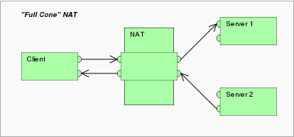
Translation d’adresse
Full Cone NAT
Tous les paquets sont acceptés

Slide 30
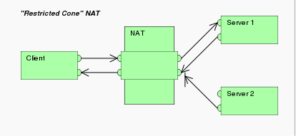
Translation d’adresse
Restricted Cone NAT
Les paquets sont acceptés si et seulement ils proviennent d’une adresse IP à laquelle le client à déjà envoyer un paquet.

Slide 31
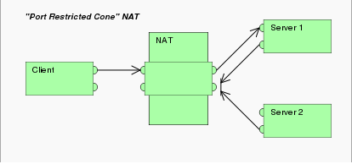
Translation d’adresse
Port Restricted Cone NAT
Les paquets sont acceptés si et seulement ils proviennent d’une adresse IP et d’un port sur lesquels le client à envoyer un paquet.

Slide 32
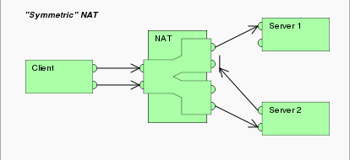
Translation d’adresse
Symetric NAT
Chaque couple IP/Port destination est mappé sur un couple IP/Port différent. Cela implique que seul le destinataire du message peut utiliser l’adresse.

Slide 33
Commande IOS
Niveau Interface
  ip nat inside/outside
Niveau Configure Terminal
  ip nat pool name start-ip end-ip {netmask netmask | prefix-length prefix-length
  ip nat pool <name> { netmask <mask> | prefix-length <length> } [ type { rotary } ]
    address <start> <end>

Slide 34
Commande IOS
Niveau Configure Terminal
  ip nat inside source { list <acl> pool <name> [overload] | static <local-ip><global-ip>
  ip nat inside destination { list <acl> pool <name> | static <local-ip> <global-ip> }
  ip nat outside source { list <acl> pool <name> | static <global-ip> <local-ip> }
  ip nat outside destination { list <acl> pool <name> | static <global-ip> <local-ip> }

Slide 35
Configuration NAT statique
La translation se fait toujours entre les interfaces nommées « inside » et « outside » du routeur
Il faut donc :
  définir la correspondance des adresses IP
  choisir laquelle des interfaces sera l’ « inside »
  choisir laquelle des interfaces sera l’ « outside »

Slide 36
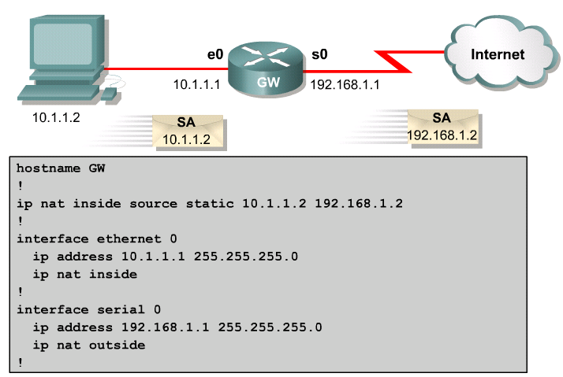
Configuration NAT statique
1
2
RE16
3

Slide 37
Configuration PAT pur
La translation se fait toujours entre les interfaces nommées «inside » et « outside » du routeur
Il faut donc :
  définir la correspondance des adresses IP
  définir les machines qui seront translatées, par une ACL standard
  choisir laquelle des interfaces sera l’ « inside »
  choisir laquelle des interfaces sera l’ « outside »
La translation se fera en utilisant l’adresse IP de l’interface outside

Slide 38
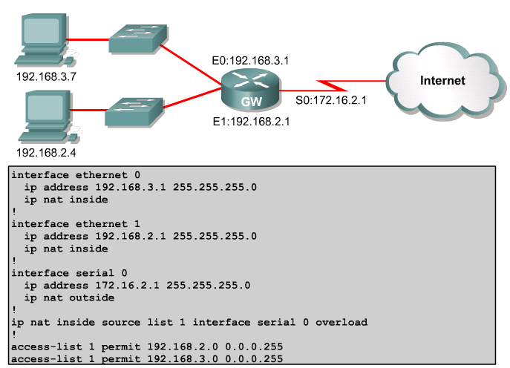
Configuration PAT pur
3
3
4
1
2

Slide 39
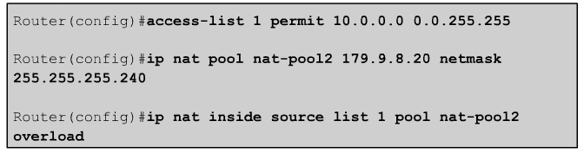
Configuration NAT dynamique
La technique est la même que le PAT pur
Il faut en plus définir quelles seront les adresses à utiliser en sortie

Slide 40
Translation d’adresse
Pb
  Comment peut-on connaître son type de NAT ?
  Comment faire communiquer deux clients à travers une ou plusieurs NATs ?

Slide 41
Translation d’adresse
STUN
  Serveur avec deux adresses publiques
  Fonctionnement par requête réponse
  Déterminer le type de NAT
  Utilise le protocole UDP

Slide 42
Translation d’adresse
Hole Punching
  Fonctionne pour UDP et TCP
  Communication à travers une NAT
  Détection du voisinage réseau

Slide 43
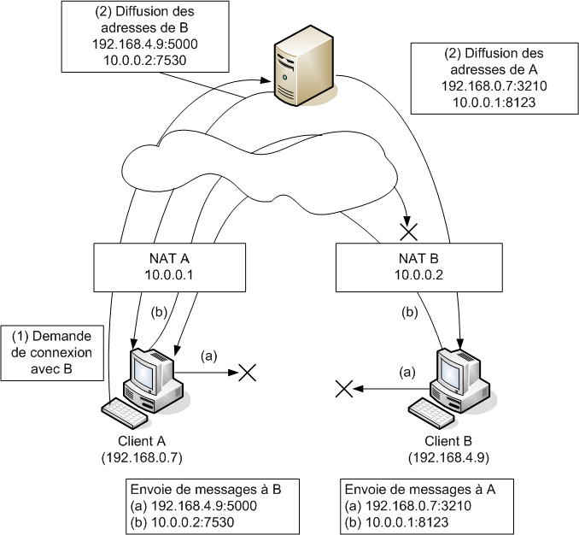
Translation d’adresse

Slide 44
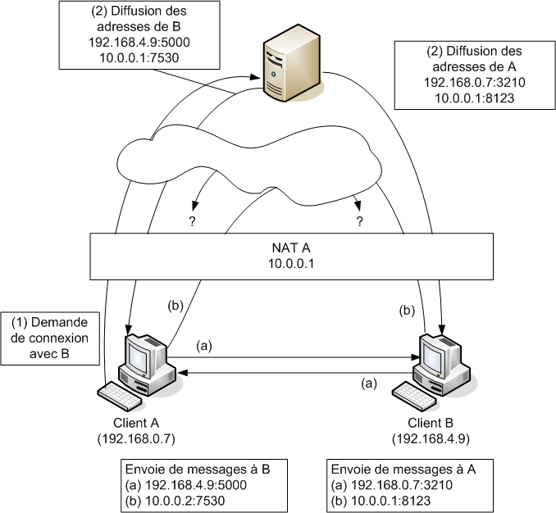
Translation d’adresse

